Slide 1





Организация подготовки и проведения заявительной формы аттестации педагогических работников.
Алгоритм работы куратора аттестации в ОО.
Из опыта работы Надимановой З.М.
зам.директора МБОУ «Гимназия №27» Вахитовского района г.Казани
КАЗАНЬ, 2021

Slide 2




ПРИНЦИПЫ ЭФФЕКТИВНОЙ СИСТЕМЫ ШКОЛЬНОГО ОБРАЗОВАНИЯ
привлекать в преподаватели
подходящих людей (качество
системы образования не может
быть выше качества работающих
в ней учителей);
превращать этих людей в
эффективных педагогов
(единственный способ улучшить
результаты учащихся состоит в том,
чтобы улучшить качество преподавания)
создавать систему и обеспечивать
адресную поддержку таким образом,
чтобы каждый ребенок мог иметь доступ
к высококвалифицированному преподаванию
(единственный способ достичь высочайшего уровня
Результативности системы — поднять уровень
каждого ученика)

Slide 3

ПРОФЕССИОНАЛЬНЫЙ ПОРТРЕТ ПЕДАГОГА ГИМНАЗИИ
Участие педагогов в Грантах и
профессиональных конкурсах
Грант, конкурс | Кол. педагогов
Победитель ПНПО | 5
Конкурс «Лучший директор» | 1
Конкурс «Наш лучший учитель» | 9
Конкурс «Наш новый учитель» | 4
Конкурс "Лучший педагог дополнительного образования" | 2
Грант «Учитель-эксперт» | 1
Грант «Учитель-наставник» | 1
Грант "Старший учитель" | 3
2021-2022 учебный год –
48 ПЕДАГОГОВ
Возраст
Учебный год | 2020-2021 | 2021-2022
Средний возраст педагогического коллектива | 42,9 | 39,4
Категорийный состав
Высшая кв. категория – 14 чел.
Первая кв. категория -20 чел.

Slide 4
НАПРАВЛЕНИЯ РАБОТЫ КУРАТОРА АТТЕСТАЦИИ
01
Организация работы аттестационной комиссии ОО
02
Организация заявительной формы аттестации
03
Индивидуальные и групповые консультации
04
Помощь в составлении карт результативности педагогов в межаттестационный период
05
Мониторинг аттестации

Slide 5
АЛГОРИТМ РАБОТЫ КУРАТОРА АТТЕСТАЦИИ
Ознакомление педагогического коллектива с порядком и сроками аттестации
Консультация по оформлению аттестационного заявления и созданию пакета в системе ЭО
Консультация по оформлению карты результативности
Консультация по размещению пакета документов в системе ЭО
Консультация по подготовке к аттестационному тестированию
Консультация по организации самопрезентации на заседании аттестационной комиссии (для очного участия)

Slide 6
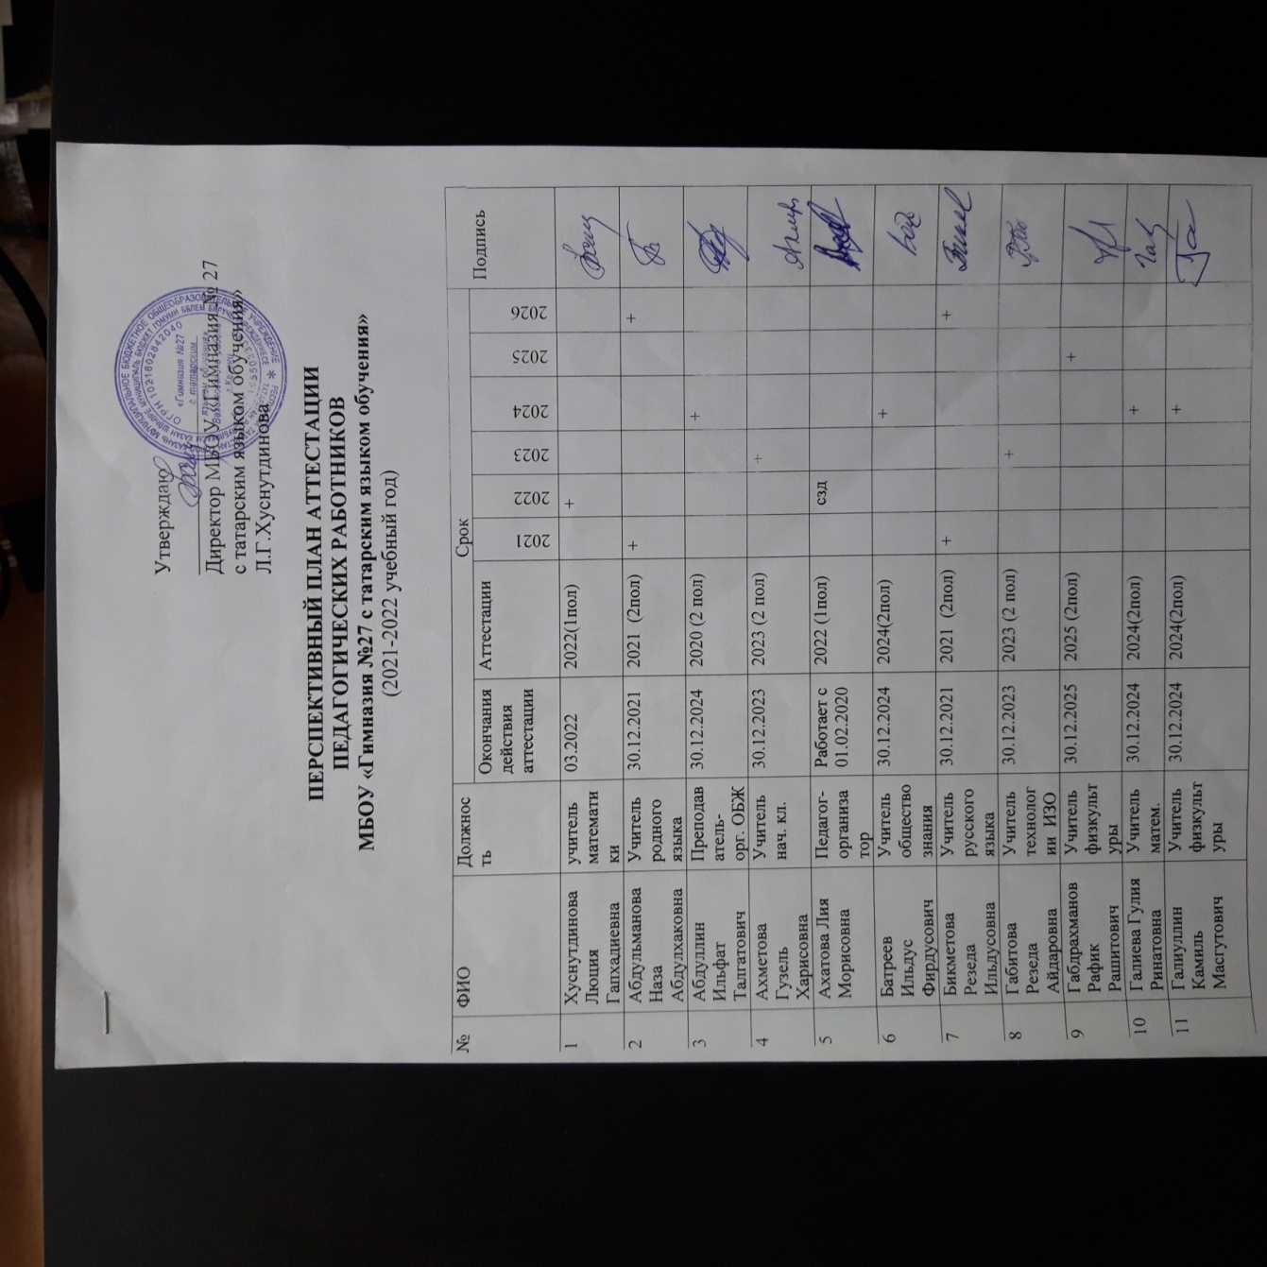
ОЗНАКОМЛЕНИЕ ПЕДАГОГИЧЕСКОГО КОЛЛЕКТИВА С ПОРЯДКОМ И СРОКАМИ АТТЕСТАЦИИ
Формирование пакета документов в ИС | С 01.10.2021
Тестирование претендентов | С 01.11.21 по 12.11.21
Загрузка экспертиз для НЕ льготных пакетов | С 15.11.21
Экспертиза пакетов «Льгота – НЕТ» | С 15.11.21 по 26.11.21
Работа Аттестационной комиссии по проверке документов | С 01.12.21
Приказ о присвоении кв.категории | 29.12.21

Slide 7
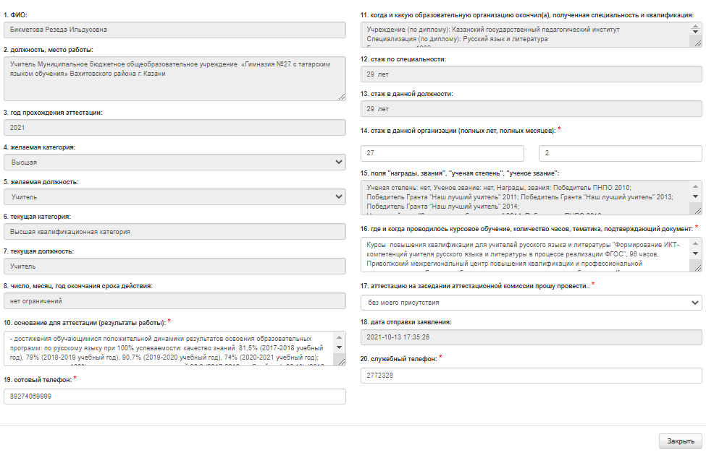
КОНСУЛЬТАЦИЯ ПО ОФОРМЛЕНИЮ АТТЕСТАЦИОННОГО ЗАЯВЛЕНИЯ И СОЗДАНИЮ ПАКЕТА В СИСТЕМЕ ЭО
В заявлении о проведении аттестации педагогические работники указывают квалификационную категорию и должность, по которой они желают пройти аттестацию. Важной частью заявления является пункт об основаниях для аттестации на заявленную категорию, которая включает:
достижения обучающимися положительной динамики результатов освоения образовательных программ;
выявление и развитие способностей обучающихся к интеллектуальной(научной) и творческой деятельности;
участие воспитанников в олимпиадах;
личный вклад в повышение качества образования, совершенствование методов обучения и воспитания;
трансляция опыта практических результатов своей профессиональной деятельности;
участие в инновационной работе;
участие в разработке программно-методического сопровождения образовательного процесса;
участие в конкурсах профессионального мастерства.

Slide 8
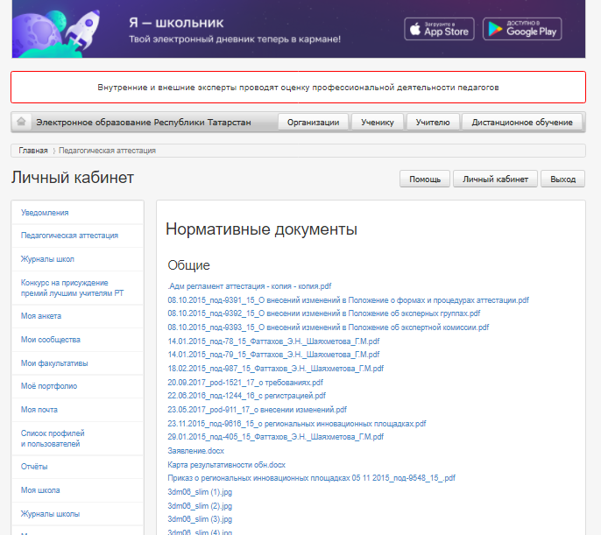
Консультация по оформлению карты результативности
Бланк карты результативности можно скачать в личном кабинете edu.tatar.ru.
Для этого открыть вкладки: «Педагогическая аттестация» >«Нормативные документы» > «Карта результативности».
В конце списка документов есть «Форма карты результативности с разъяснениями»

Slide 9
Консультация по оформлению карты результативности
Карта результативности состоит из трех разделов:
- раздел 1 «Личные данные»;
- раздел 2 «Профессиональный рейтинг и достижения»;
- раздел 3 « Результаты учебно-воспитательной деятельности за последние 3-5 лет».

Slide 10
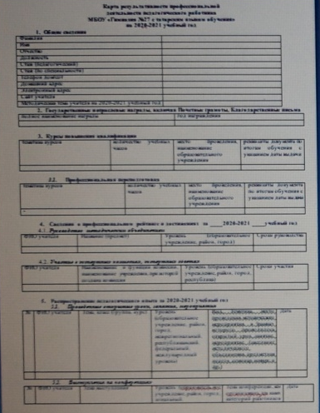
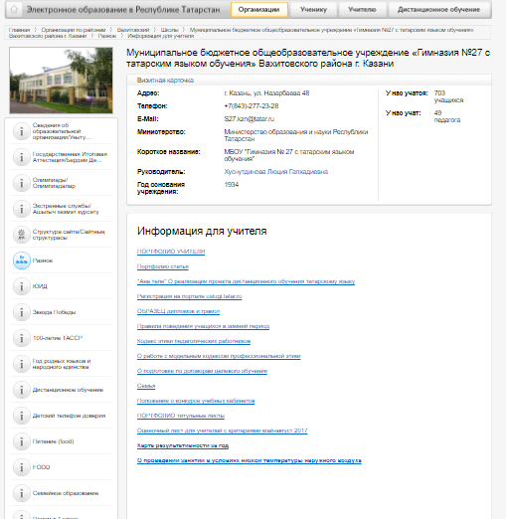




ИЗ ОПЫТА РАБОТЫ
КАРТА РЕЗУЛЬТАТИВНОСТИ
ДОСТИЖЕНИЯ ГИМНАЗИИ

Slide 11
Консультация по размещению пакета документов в системе ЭО
Создания пакета документов аттестуемого предполагает следующие этапы:
1. Выбрать желаемую категорию
2. Выбрать должность, по которой педагог аттестуется (специализация/направление выбирается ТОЛЬКО по должности: воспитатель (ДОУ, КШИ, ГПД), ПДО (направление – художественное, техническое и т.д.), Преподаватель спец.дисциплин (направление техническое, экономическое, гуманитарное), методист (РОО, УДО)
3. Льгота ставится «ДА» если аттестация повторно на ту же категорию: с первой на первую, с высшей на высшую ИЛИ впервые при условии : Обладатель ГРАНТА; Призер или номинант «Учитель года», ПДО – подготовил более 3-х победителей/призеров творческих конкурсов (соревнований), учитель-предметник – подготовил более 2-х победителей/призеров очных олимпиад по предмету.
4. Если ставится ЛЬГОТА «НЕТ» обязательно загружается лист самооценки
5. Тестирование выбирается согласно должности и предмету (если учитель или преподаватель УСПО)
6. Заполнение электронного заявления (заполняются только светлые строки)
7. Загрузка документов: карта результативности; лист самооценки (для тех у кого нет льготы); аттестационный лист ( для высшей категории) – это приказ МО и Н РТ о присвоении категории и данные аттестуемого педагога из сводной таблицы Приложения к приказу; подтверждающие документы ( для высшей категории не более шести, для первой категории – не более трех). Отправка документов возможна при изменении типа документов.
8. Отправка пакета куратору ОО, отправка пакета куратору МР. Возможен возврат пакета на доработку с комментариями, поэтому необходимо отслеживать статус пакета до тех пор пока в статусе не появиться отметка «Отправлен в МО и Н РТ»

Slide 12
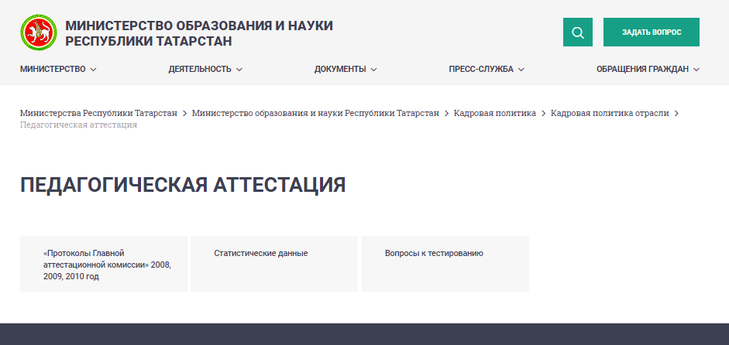
Консультация по подготовке к аттестационному тестированию
Подготовка к тестированию (тесты на сайте УМС ИМО и МОиНРТ www. mon.tatar.ru
Раздел /Деятельность/ Кадровая политика/ Кадровая политика отрасли/Педагогическая аттестация/Вопросы к тестированию

Slide 13





Консультация по организации самопрезентации на заседании аттестационной комиссии (для очного участия)
НУЖНО ГОТОВИТЬСЯ К ВЫСТУПЛЕНИЮ!
БУДЬТЕ СОБОЙ!
УДЕЛИТЕ ВНИМАНИЕ СВОЕМУ ИМИДЖУ
УСПЕХ ВАШЕГО ВЫСТУПЛЕНИЯ: 50% ПСИХОЛОГИЧЕСКИЙ НАСТРОЙ, ВНУТРЕННЯЯ ГОТОВНОСТЬ, КОММУНИКАБЕЛЬНОСТЬ; 50% ИЗЛОЖЕНИЕ КОНЦЕПЦИИ, ЛОГИКА ВЫСТУПЛЕНИЯ, ЧЕТКАЯ СТРУКТУРА, ОРАТОРСКОЕ ИСКУССТВО.

Slide 14


«Вы можете иметь в своем распоряжении самую лучшую программу, великолепную инфраструктуру и лучшие принципы управления, но если у вас нет хороших учителей, тогда все потеряно».
М. Барбер
М. Муршед

Slide 15
СПАСИБО ЗА ВНИМАНИЕ
В презентации использованы материалы информационной системы «Электронное образование РТ» edu.tatar.ru

